Slide 1


Bài 9: CÔ GIÁO LỚP EM
Tiết 3

Slide 2

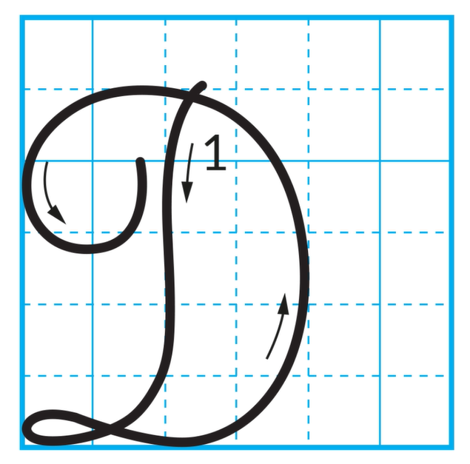
Quan sát chữ hoa D (cỡ chữ vừa)
1
Quy ước tên gọi các đường kẻ
6
5
5
4
Độ cao 5 ô li
4
3
3
2
2
1
Đường
kẻ đậm
1
2
3
4
Độ rộng 4 ô li

Slide 3
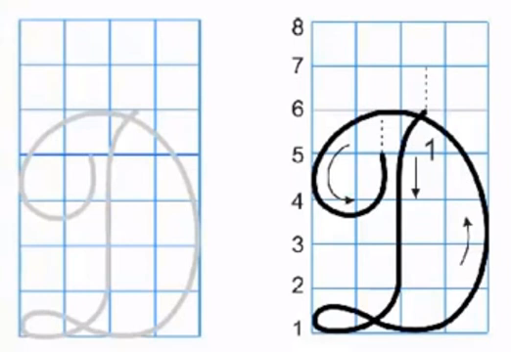
Quan sát viết mẫu chữ hoa D (cỡ chữ vừa)
2

Slide 4
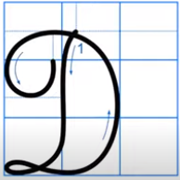
Quan sát chữ hoa D (cỡ chữ nhỏ)
3
Độ cao 2 ô li rưỡi
2
1
1
2
Độ rộng 2 ô li
Notes:
Chữ hoa A cỡ chữ nhỏ cũng có 3 n

Slide 5
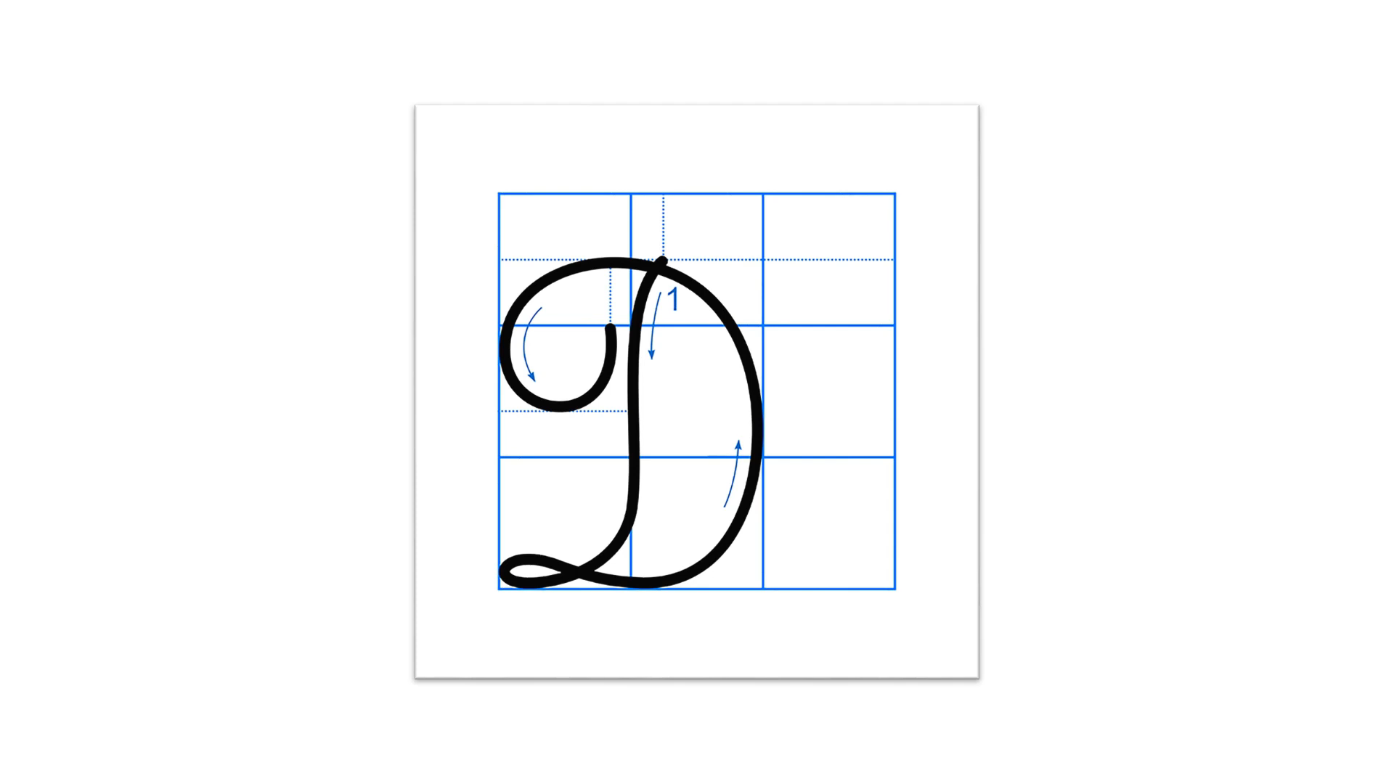
4
Quan sát viết mẫu chữ hoa C (cỡ chữ nhỏ)

